Slide 1
A vida de Jesus
dividida em
8 períodos
5ª Aula

Slide 2
1.º Período
Nascimento e juventude
Duração + - 30 anos
(Belém, Egito, Nazaré)
2.º Período
Preparação para o ministério
Duração ?????
Rio Jordão e deserto
3.º Período
Ministério inicial na Judeia
Duração + - 8 meses
(Judeia e Samaria)
4.º Período
Ministério na Galileia
Duração + - 2 anos
(Galileia)

Slide 3
5.º Período
Ministério posterior na Judeia
Duração + - 1 mês
(Pereia e Judeia)
6.º Período
Ministério na Pereia
Duração + - 4 meses
(Pereia e Judeia)
7.º Período
Última semana
Duração + - 7 dias
(Judeia e Jerusalém)
crussificação e ressurreição
8.º Período
Aparecimento após ressurreição
Duração + - 40 dias
(Jerusalém e Galileia)

Slide 4
Lucas 1.26,27
E, no sexto mês, foi o anjo Gabriel enviado por Deus a uma cidade da Galileia, chamada Nazaré, a uma virgem desposada com um homem, cujo nome era José, da casa de Davi; e o nome da virgem era Maria.

Slide 5
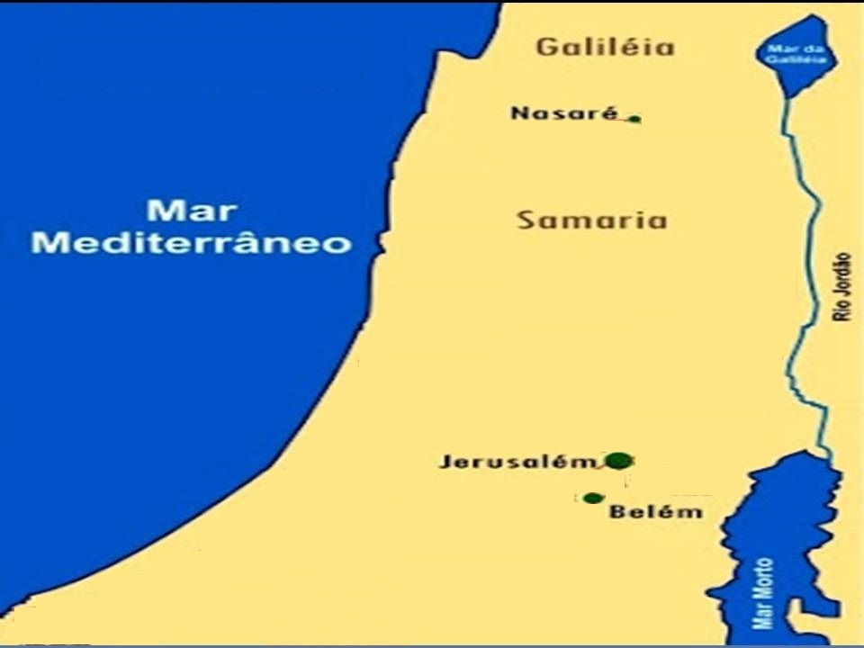

Slide 6
Lucas 2.4,5
E subiu também José da Galileia, da cidade de Nazaré, à Judeia, à cidade de Davi, chamada Belém (porque era da casa e família de Davi), A fim de alistar-se com Maria, sua esposa, que estava grávida.

Slide 8
Mateus 2.13
E, tendo eles se retirado, eis que o anjo do Senhor apareceu a José num sonho, dizendo: Levanta-te, e toma o menino e sua mãe, e foge para o Egito, e demora-te lá até que eu te diga; porque Herodes há de procurar o menino para matar.

Slide 10
Mateus 2.23
E chegou, e habitou numa cidade chamada Nazaré, para que se cumprisse o que fora dito pelos profetas: Ele será chamado Nazareno.

Slide 11
MATEUS
1 e 2
MARCOS
OOOO
LUCAS
1 e 2
JOÃO
1.1-3

Slide 12
Anunciação a Zacarias............Lc 1.5-25
Anunciação a Maria................Lc 1.26-38
Visita de Maria a Isabel...........Lc 1.39-56
Maria volta a Nazaré...............Lc 1.56
Anunciação a José...................Mt 1.18-24
Nascimento de João Batista.....Lc 1.57-80
Nascimento de Jesus...............Mt 1.25; Lc 2.1-7
Anunciação aos pastores..........Lc 2.8-20
Circuncisão de Jesus................Lc 2.21
Apresentação de Jesus..............Lc 2.22-38
Fulga parao Egito.....................Mt 2.13-15
Morte dos meninos de Belém...Mt 2.16-18
Regresso a Nazaré....................Mt 2.19-23; Lc 2.39

